Slide 1
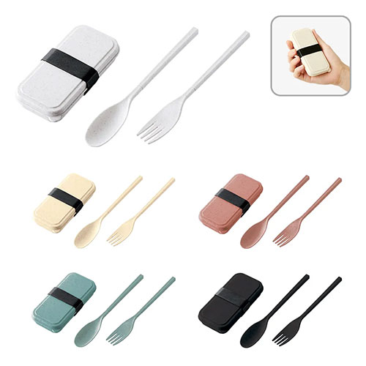
【提案書】
カトラリーセット バンブーファイバー入タイプ(2点)
特徴
スプーンとフォークをコンパクトに携帯できる上、繰り返し使用可能なため、プラスチックゴミの削減にも繋がり環境に優しい、エコなカトラリー2点セット。3色のカラー展開から選択可能です。
納期
納期スペース
仕様
素 材 ： PP、バンブーファイバー 他
サイズ ： ケース:約W56×H114×D23(mm)、スプーン:組み立て時約 W29×H174(mm)、フォーク:組み立て時約W29×H174(mm)
付属品 ： 取説付き
包 装 ： PP袋
お見積
お見積りスペース

